Slide 1
第2章 线性回归

Slide 2
本章目录
01 线性回归
02 梯度下降
03 正则化
04 回归的评价指标

Slide 3
1. 线性回归
01 线性回归
02 梯度下降
03 正则化
04 回归的评价指标

Slide 4
回归的概念
监督学习分为回归和分类
回归（Regression、Prediction）
如何预测上海浦东的房价？
未来的股票市场走向？
分类（Classification）
身高1.85m，体重100kg的男人穿什么尺码的T恤？
根据肿瘤的体积、患者的年龄来判断良性或恶性？
标签连续
标签离散

Slide 5
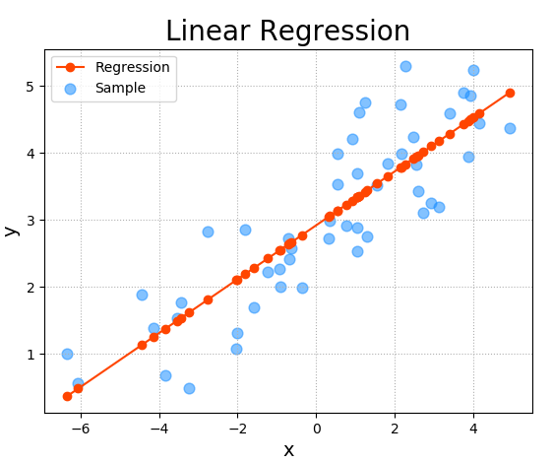
线性回归-概念
线性回归（Linear Regression）
是一种通过属性的线性组合来进行预测的线性模型，其目的是找到一条直线或者一个平面或者更高维的超平面，使得预测值与真实值之间的误差最小化。

Slide 6

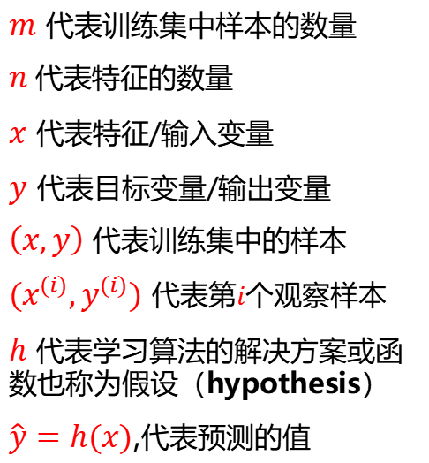

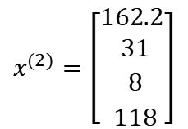

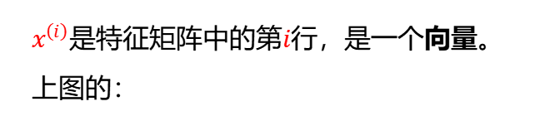
线性回归-符号约定
$m$ 代表训练集中样本的数量
$n$ 代表特征的数量
$x$ 代表特征/输入变量
$y$ 代表目标变量/输出变量
$\left(x,y\right)$ 代表训练集中的样本
$(x^{(i)},y^{(i)})$ 代表第$i$个观察样本
$h$ 代表学习算法的解决方案或函数也称为假设（hypothesis）
$\overset{̂}{y}=h(x)$,代表预测的值
建筑面积 | 总层数 | 楼层 | 实用面积 | 房价
143.7 | 31 | 10 | 105 | 36200
162.2 | 31 | 8 | 118 | 37000
199.5 | 10 | 10 | 170 | 42500
96.5 | 31 | 13 | 74 | 31200
…… | …… | …… | …… | ……
$x^{\left(i\right)}$是特征矩阵中的第$i$行，是一个向量。
上图的：
$$x^{(2)}=\left[\begin{matrix}162.2 \\ 31 \\ 8 \\ 118\end{matrix}\right]$$
$y^{(2)}=$37000
$x_{j}^{\left(i\right)}$代表特征矩阵中第 $i$ 行的第 $j$ 个特征
上图的$x_{2}^{\left(2\right)}=31,x_{3}^{\left(2\right)}=8$

Slide 7
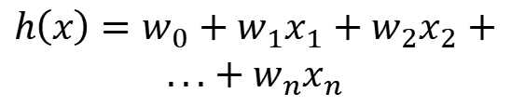
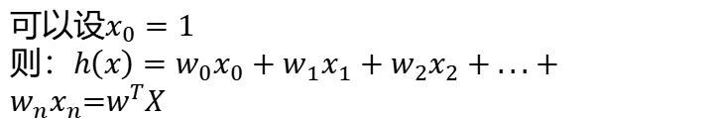

线性回归-算法流程
训练数据
$x$ 和$y$ 的关系
$$h\left(x\right)=w_{0}+w_{1}x_{1}+w_{2}x_{2}+$$
$$...+w_{n}x_{n}$$
机器学习算法
特征
模型
预测结果
可以设$x_{0}=1$
则：$h\left(x\right)=w_{0}x_{0}+w_{1}x_{1}+w_{2}x_{2}+...+w_{n}x_{n}$=$w^{T}X$
注意：若$表达式 h\left(x\right)=w_{0}+w_{1}x_{1}+w_{2}x_{2}+...+w_{n}x_{n}+b， 则b$可以融入到$w_{0}$

Slide 8
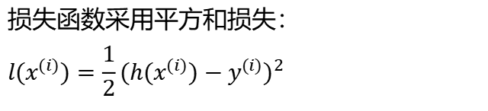
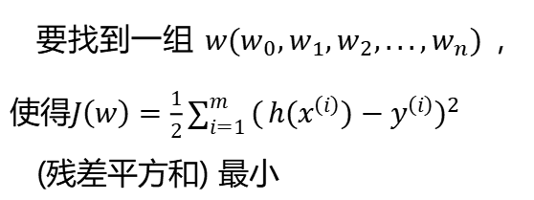
线性回归-算法流程
$$h\left(x\right)=w_{0}+w_{1}x_{1}+w_{2}x_{2}+$$
$$...+w_{n}x_{n}$$
损失函数(Loss Function)度量单样本预测的错误程度，损失函数值越小，模型就越好。常用的损失函数包括：0-1损失函数、平方损失函数、绝对损失函数、对数损失函数等。
代价函数(Cost Function)度量全部样本集的平均误差。常用的代价函数包括均方误差、均方根误差、平均绝对误差等。
目标函数(Object Function)代价函数和正则化函数，最终要优化的函数。
损失函数采用平方和损失：
$$l(x^{(i)})=\frac{1}{2}(h(x^{(i)})−y^{(i)})^{2}$$
要找到一组 $w(w_{0},w_{1},w_{2},...,w_{n})$ ，使得$J\left(w\right)=\frac{1}{2}\sum_{i=1}^{m}{(}h(x^{\left(i\right)})−y^{\left(i\right)})^{2}$
(残差平方和) 最小
备注：损失函数的系数1/2是为了便于计算，使对平方项求导后的常数系数为1，这样在形式上稍微简单一些。有些教科书把系数设为1/2，有些设置为1，这些都不影响结果。

Slide 9
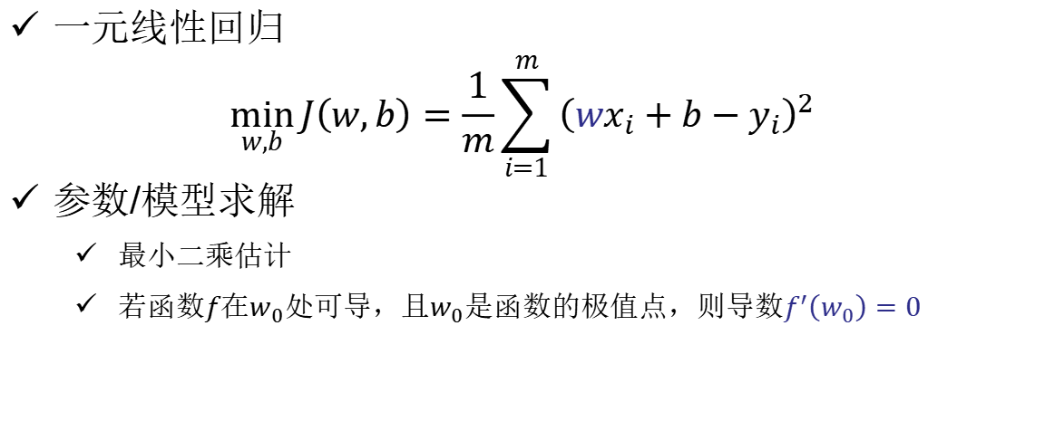
最小二乘法
一元线性回归
$$\min_{w,b}{J\left(w,b\right)=\frac{1}{m}\sum_{i=1}^{m}{{\left(wx_{i}+b−y_{i}\right)}^{2}}}$$
参数/模型求解
最小二乘估计
若函数$f$在$w_{0}$处可导，且$w_{0}$是函数的极值点，则导数$f^{′}\left(w_{0}\right)=0$

Slide 10
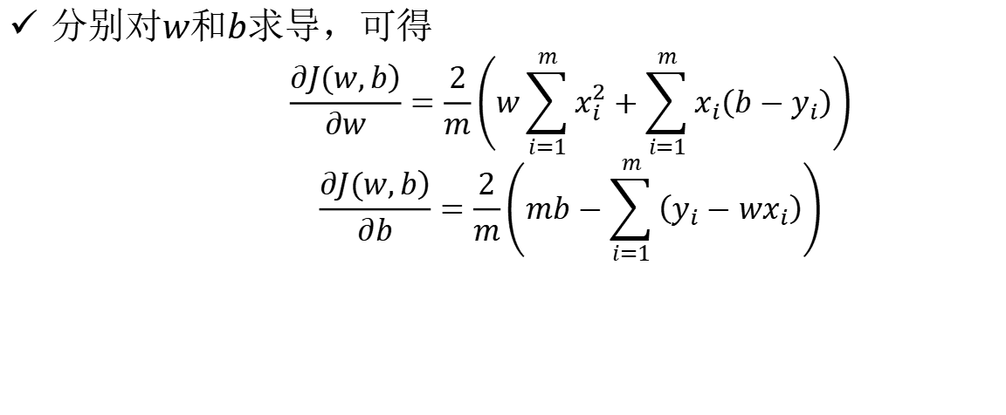

最小二乘法
分别对$w$和$b$求导，可得
$$\left.\begin{matrix}\left.\frac{\left.∂J(w,b\right)}{∂w}=\frac{2}{m}\left(w\sum_{i=1}^{m}{x_{i}^{2}}+\sum_{i=1}^{m}{x_{i}\left(b−y_{i}\right)}\right)\right.\end{matrix}\right.$$
$$\left.\begin{matrix}\left.\frac{\left.∂J(w,b\right)}{∂b}=\frac{2}{m}\left(mb−\sum_{i=1}^{m}{\left(y_{i}−{wx}_{i}\right)}\right)\right.\end{matrix}\right.$$
求导法则
$${\left(x^{μ}\right)}^{′}=μx^{μ−1}$$
链式法则
$$\frac{dy}{dx}=\frac{dy}{du}∙\frac{du}{dx}$$

Slide 11
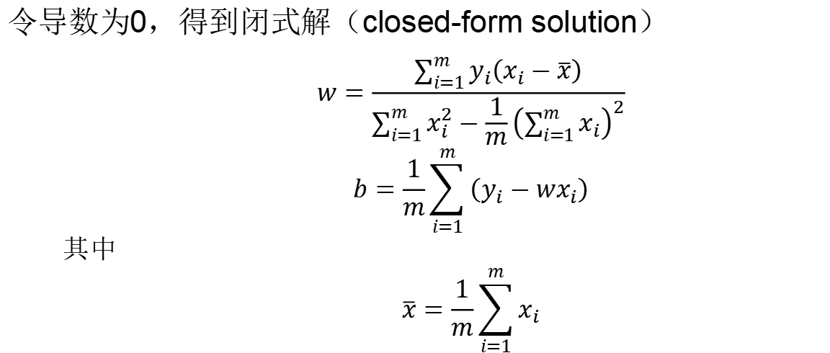
最小二乘法
令导数为0，得到闭式解（closed-form solution）
$$\left.\begin{matrix}\left.w=\frac{\sum_{i=1}^{m}{y_{i}\left(x_{i}−\overline{x}\right)}}{\sum_{i=1}^{m}{x_{i}^{2}}−\frac{1}{m}{\left(\sum_{i=1}^{m}{x_{i}}\right)}^{2}}\right.\end{matrix}\right.$$
$$\left.\begin{matrix}\left.b=\frac{1}{m}\sum_{i=1}^{m}{\left(y_{i}−{wx}_{i}\right)}\right.\end{matrix}\right.$$
其中
$$\overline{x}=\frac{1}{m}\sum_{i=1}^{m}{x_{i}}$$

Slide 12
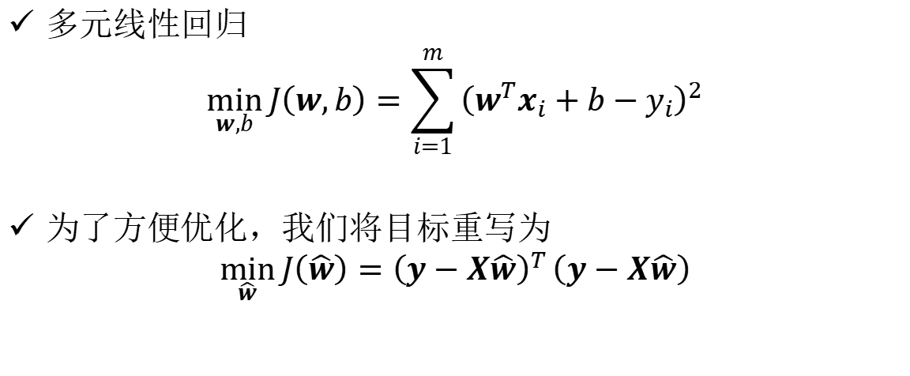
最小二乘法
多元线性回归
$$\min_{w,b}{J\left(w,b\right)=\sum_{i=1}^{m}{{\left(w^{T}x_{i}+b−y_{i}\right)}^{2}}}$$
为了方便优化，我们将目标重写为
$$\min_{\hat{w}}{J\left(\hat{w}\right)={\left(y−X\hat{w}\right)}^{T}}\left(y−X\hat{w}\right)$$

Slide 13
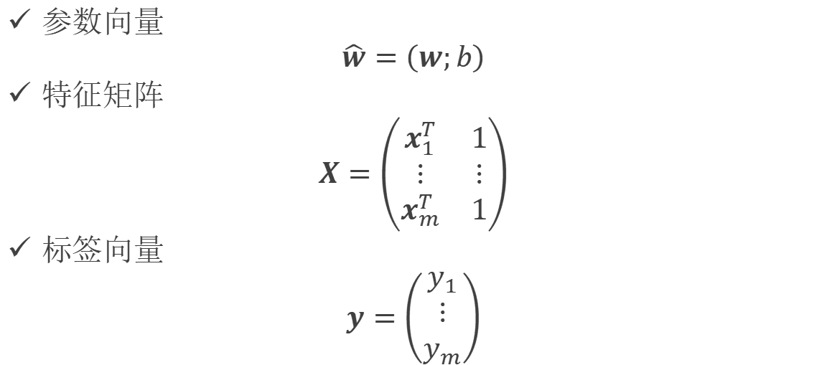
最小二乘法
参数向量
$$\hat{w}=\left(w;b\right)$$
特征矩阵
$$X=\left(\begin{matrix}x_{1}^{T} & 1 \\ ⋮ & ⋮ \\ x_{m}^{T} & 1\end{matrix}\right)$$
标签向量
$$y=\left(\begin{matrix}y_{1} \\ ⋮ \\ y_{m}\end{matrix}\right)$$

Slide 14
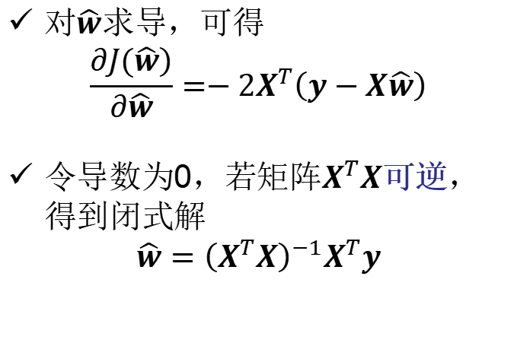
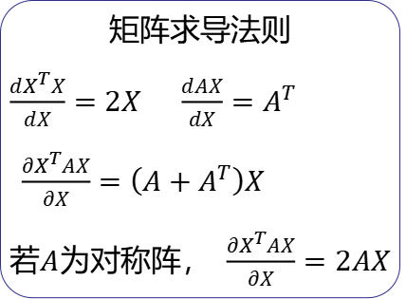
最小二乘法
对$\hat{w}$求导，可得
$$\frac{\left.∂J(\hat{w}\right)}{∂\hat{w}}=−2X^{T}\left(y−X\hat{w}\right)$$
令导数为0，若矩阵$X^{T}X$可逆，得到闭式解
$$\hat{w}={\left(X^{T}X\right)}^{−1}X^{T}y$$
矩阵求导法则
$\frac{dX^{T}X}{dX}=2X$ $\frac{dAX}{dX}=A^{T}$
$\frac{∂X^{T}AX}{∂X}=\left(A+A^{T}\right)X$
若$A为$对称阵， $\frac{∂X^{T}AX}{∂X}=2AX$

Slide 15

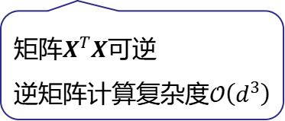
线性回归-预测
对于新样本$x_{m+1}，$记${\hat{x}}_{m+1}=\left(x_{m+1}^{T},1\right)$
$$f\left({\hat{x}}_{m+1}\right)={\hat{x}}_{m+1}{\left(X^{T}X\right)}^{−1}X^{T}y$$
矩阵$X^{T}X$可逆
逆矩阵计算复杂度$𝒪\left(d^{3}\right)$

Slide 16
1. 线性回归
01 线性回归
02 梯度下降
03 正则化
04 回归的评价指标

Slide 17
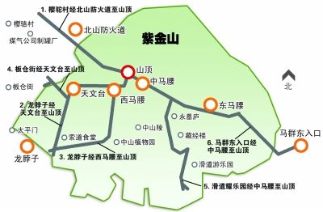
梯度下降法
梯度下降法：沿梯度反方向更新参数不断地逼近极小值的方法。
梯度是一个向量（矢量），表示某一函数在该点处的方向导数沿着该方向取得最大值，即函数在该点处沿着梯度方向变化最快，变化率最大。
沿着当前所在位置附近最陡峭的那条路就能最快到达山谷

Slide 18
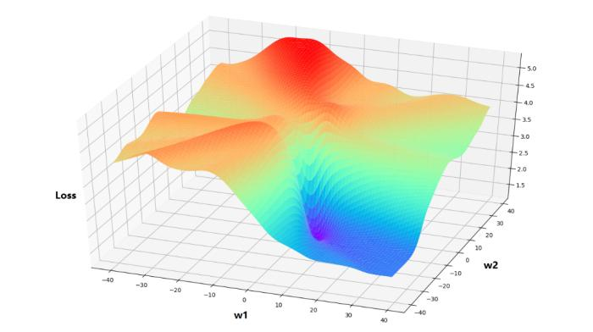
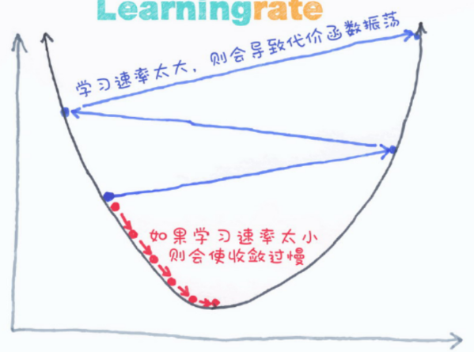

梯度下降
学习率
$$α$$
步长

Slide 19
梯度下降的三种形式
批量梯度下降（Batch Gradient Descent,BGD）
梯度下降的每一步中，都用到了所有的训练样本
随机梯度下降（Stochastic Gradient Descent,SGD）
梯度下降的每一步中，用到一个样本，在每一次计算之后便更新参数 ，而不需要首先将所有的训练集求和
小批量梯度下降（Mini-Batch Gradient Descent,MBGD）
梯度下降的每一步中，用到了一定批量的训练样本

Slide 20
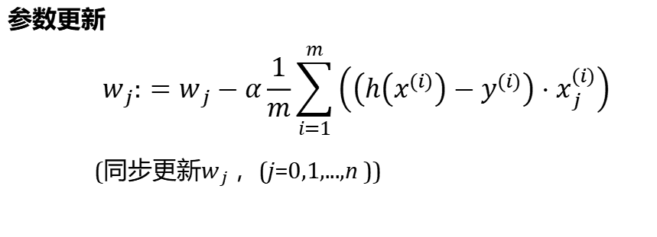
梯度下降的三种形式
批量梯度下降（Batch Gradient Descent）
梯度下降的每一步中，都用到了所有的训练样本
学习率
梯度
参数更新
$$w_{j}:=w_{j}−α\frac{1}{m}\sum_{i=1}^{m}{\left(\left(h\left(x^{(i)}\right)−y^{(i)}\right)⋅x_{j}^{(i)}\right)}$$
(同步更新$w_{j}$ ，(j=0,1,...,n ))

Slide 21

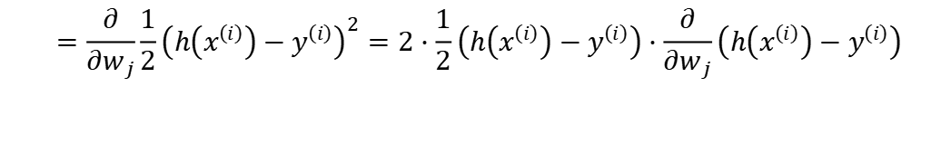
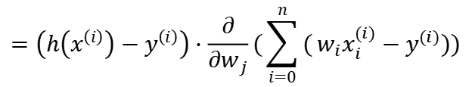
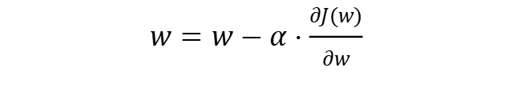


梯度下降的三种形式
随机梯度下降（Stochastic Gradient Descent）
$$w=w−α⋅\frac{∂J(w)}{∂w}$$
推导
$$h\left(x\right)=w^{T}X=w_{0}x_{0}+w_{1}x_{1}+w_{2}x_{2}+...+w_{n}x_{n}$$
$$J(w)=\frac{1}{2}{\left(h\left(x^{\left(i\right)}\right)−y^{\left(i\right)}\right)}^{2}$$
$$\frac{∂}{∂w_{j}}J(w)$$
$$\begin{matrix} & =\frac{∂}{∂w_{j}}\frac{1}{2}{\left(h\left(x^{\left(i\right)}\right)−y^{\left(i\right)}\right)}^{2}=2⋅\frac{1}{2}\left(h\left(x^{\left(i\right)}\right)−y^{\left(i\right)}\right)⋅\frac{∂}{∂w_{j}}\left(h\left(x^{\left(i\right)}\right)−y^{\left(i\right)}\right) \\ & \\ & \\ & \end{matrix}$$
$$=\left(h\left(x^{\left(i\right)}\right)−y^{\left(i\right)}\right)⋅\frac{∂}{∂w_{j}}(\sum_{i=0}^{n}{(}w_{i}x_{i}^{(i)}−y^{(i)}))$$
$$=\left(h\left(x^{\left(i\right)}\right)−y^{\left(i\right)}\right){x_{j}}^{\left(i\right)}$$

Slide 22
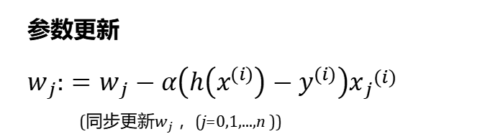
梯度下降的三种形式
随机梯度下降（Stochastic Gradient Descent）
梯度下降的每一步中，用到一个样本，在每一次计算之后便更新参数，而不需要首先将所有的训练集求和
参数更新
$w_{j}:=w_{j}−α\left(h\left(x^{(i)}\right)−y^{(i)}\right){x_{j}}^{(i)}$ (同步更新$w_{j}$ ，(j=0,1,...,n ))

Slide 23

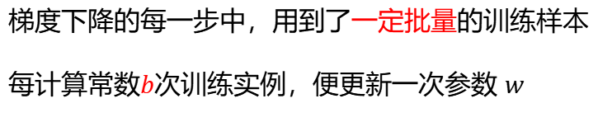
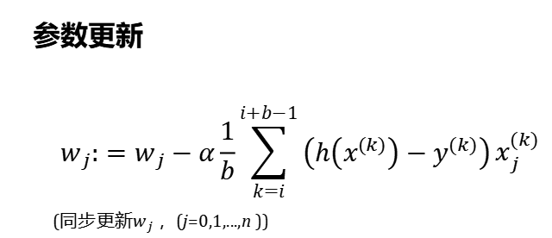
梯度下降的三种形式
小批量梯度下降（Mini-Batch Gradient Descent）
梯度下降的每一步中，用到了一定批量的训练样本
每计算常数$b$次训练实例，便更新一次参数 $w$
参数更新
$$w_{j}:=w_{j}−α\frac{1}{b}\sum_{k=i}^{i+b−1}{\left(h\left(x^{(k)}\right)−y^{(k)}\right)}x_{j}^{(k)}$$ (同步更新$w_{j}$ ，(j=0,1,...,n ))
$b$=1（随机梯度下降,SGD）
$b$=m（批量梯度下降,BGD）
$b$=batch_size，通常是2的指数倍，常见有32,64,128等。（小批量梯度下降,MBGD）

Slide 24
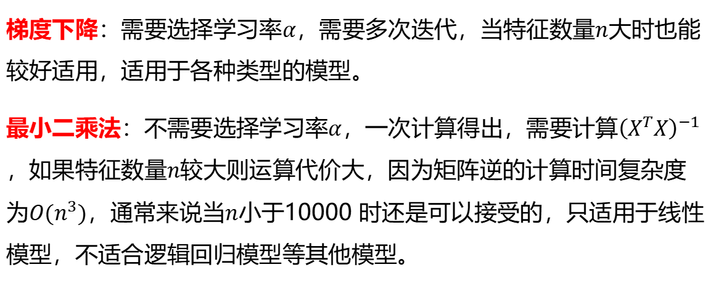
梯度下降与最小二乘法比较
梯度下降：需要选择学习率$α$，需要多次迭代，当特征数量$n$大时也能较好适用，适用于各种类型的模型。
最小二乘法：不需要选择学习率$α$，一次计算得出，需要计算${\left(X^{T}X\right)}^{−1}$，如果特征数量$n$较大则运算代价大，因为矩阵逆的计算时间复杂度为$O(n^{3})$，通常来说当$n$小于10000 时还是可以接受的，只适用于线性模型，不适合逻辑回归模型等其他模型。

Slide 25


数据归一化/标准化
为什么要标准化/归一化？
提升模型精度：不同维度之间的特征在数值上有一定比较性，可以大大提高分类器的准确性。
加速模型收敛：最优解的寻优过程明显会变得平缓，更容易正确的收敛到最优解。
$$w_{2}$$
$$w_{2}$$
梯度
梯度
$$w_{1}$$
$$w_{1}$$

Slide 26




数据归一化/标准化
归一化（最大 - 最小规范化）
Z-Score标准化
$$σ^{2}=\frac{1}{m}\sum_{i=1}^{m}{(x^{\left(i\right)}{−μ)}^{2}}$$
$$x^{∗}=\frac{x−x_{min}}{x_{max}−x_{min}}$$
$$x^{∗}=\frac{x−μ}{σ}$$
$$μ=\frac{1}{m}\sum_{i=1}^{m}{x^{\left(i\right)}}$$
将数据映射到[0,1]区间
处理后的数据均值为0，方差为1
数据归一化的目的是使得各特征对目标变量的影响一致，会将特征数据进行伸缩变化，所以数据归一化是会改变特征数据分布的。
数据标准化为了不同特征之间具备可比性，经过标准化变换之后的特征数据分布没有发生改变。
就是当数据特征取值范围或单位差异较大时，最好是做一下标准化处理。
Notes:
举个例子，一个包含两个特征的数据，其中一个特征取值范围为5000~10000，另一个特征取值范围仅有0.1-1，实际在建模训练时，无论什么模型，第一个特征对模型结果的影响都会大于第二个特征，这样的模型是很难有效做出准确预测的。
数据标准化为了不同特征之间具备可比性，经过标准化变换之后的特征分布没有发生改变。

Slide 27
数据归一化/标准化
需要做数据归一化/标准化
线性模型，如基于距离度量的模型包括KNN(K近邻)、K-means聚类、感知机和SVM。另外，线性回归类的几个模型一般情况下也是需要做数据归一化/标准化处理的。
不需要做数据归一化/标准化
决策树、基于决策树的Boosting和Bagging等集成学习模型对于特征取值大小并不敏感，如随机森林、XGBoost、LightGBM等树模型，以及朴素贝叶斯，以上这些模型一般不需要做数据归一化/标准化处理。
Notes:
举个例子，一个包含两个特征的数据，其中一个特征取值范围为5000~10000，另一个特征取值范围仅有0.1-1，实际在建模训练时，无论什么模型，第一个特征对模型结果的影响都会大于第二个特征，这样的模型是很难有效做出准确预测的。
数据标准化为了不同特征之间具备可比性，经过标准化变换之后的特征分布没有发生改变。

Slide 28
3. 正则化
01 线性回归
02 梯度下降
03 正则化
04 回归的评价指标

Slide 29
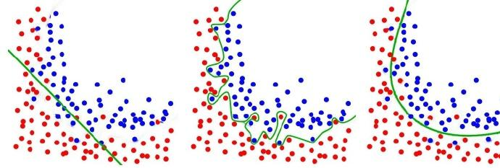
过拟合和欠拟合
欠拟合
过拟合
正合适
Notes:
第一个模型是一个线性模型，欠拟合，不能很好地适应我们的训练集；第二个模型过于强调拟合原始数据，而丢失了算法的本质：预测新数据。我们可以看出，若给出一个新的值使之预测，它将表现的很差，是过拟合，虽然能非常好地适应我们的训练集但在新输入变量进行预测时可能会效果不好；而第三个模型似乎最合适。

Slide 30
过拟合的处理
1.获得更多的训练数据
使用更多的训练数据是解决过拟合问题最有效的手段，因为更多的样本能够让模型学习到更多更有效的特征，减小噪声的影响。
2.降维
即丢弃一些不能帮助我们正确预测的特征。可以是手工选择保留哪些特征，或者使用一些模型选择的算法来帮忙（例如PCA）。
3.正则化
正则化(regularization)的技术，保留所有的特征，但是减少参数的大小（magnitude），它可以改善或者减少过拟合问题。
4.集成学习方法
集成学习是把多个模型集成在一起，来降低单一模型的过拟合风险。

Slide 31
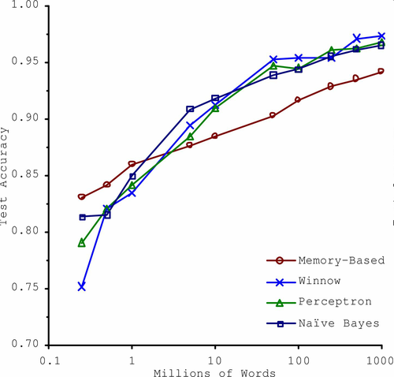
数据决定一切
通过这张图可以看出，各种不同算法在输入的数据量达到一定级数后，都有相近的高准确度。于是诞生了机器学习界的名言：
成功的机器学习应用不是拥有最好的算法，而是拥有最多的数据！
准确率
数据大小

Slide 32
欠拟合的处理
1.添加新特征
当特征不足或者现有特征与样本标签的相关性不强时，模型容易出现欠拟合。通过挖掘组合特征等新的特征，往往能够取得更好的效果。
2.增加模型复杂度
简单模型的学习能力较差，通过增加模型的复杂度可以使模型拥有更强的拟合能力。例如，在线性模型中添加高次项，在神经网络模型中增加网络层数或神经元个数等。
3.减小正则化系数
正则化是用来防止过拟合的，但当模型出现欠拟合现象时，则需要有针对性地减小正则化系数。

Slide 33
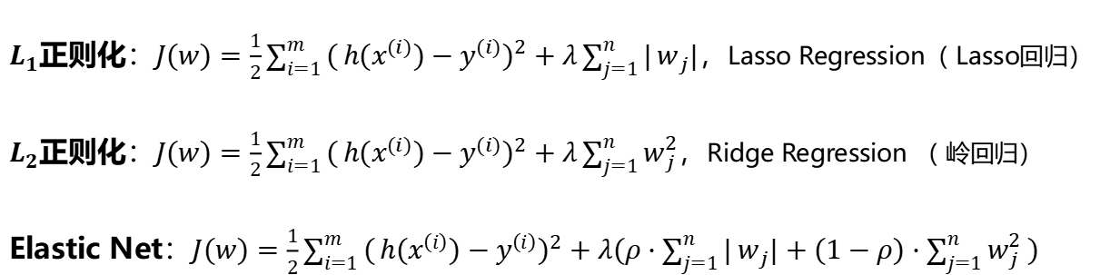

正则化
$L_{1}$正则化：$J(w)=\frac{1}{2}\sum_{i=1}^{m}{(}h(x^{(i)})−y^{(i)})^{2}+λ\sum_{j=1}^{n}{|}w_{j}|$，Lasso Regression（ Lasso回归）
$L_{2}$正则化：$J(w)=\frac{1}{2}\sum_{i=1}^{m}{(}h(x^{(i)})−y^{(i)})^{2}+λ\sum_{j=1}^{n}{w_{j}^{2}}$，Ridge Regression （ 岭回归）
Elastic Net：$J(w)=\frac{1}{2}\sum_{i=1}^{m}{(}h(x^{\left(i\right)})−y^{\left(i\right)})^{2}+λ(ρ⋅\sum_{j=1}^{n}{|}w_{j}|+(1−ρ)⋅\sum_{j=1}^{n}{w_{j}^{2}})$
（弹性网络）
其中：
λ为正则化系数，调整正则化项与训练误差的比例，λ>0。
1≥ρ≥0为比例系数，调整$L_{1}$正则化与$L_{2}$正则化的比例。

Slide 34
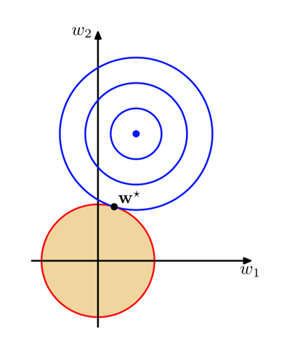
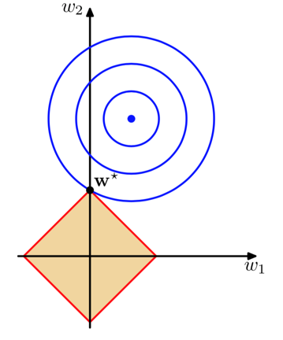
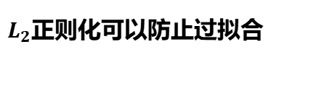
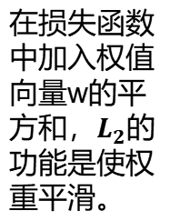

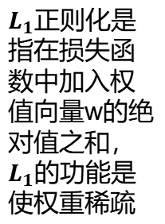
正则化
$L_{1}$正则化是指在损失函数中加入权值向量w的绝对值之和，$L_{1}$的功能是使权重稀疏
在损失函数中加入权值向量w的平方和，$L_{2}$的功能是使权重平滑。
$L_{1}$正则化可以产生稀疏模型
$L_{2}$正则化可以防止过拟合
图上面中的蓝色轮廓线是没有正则化损失函数的等高线，中心的蓝色点为最优解，左图、右图分别为$L_{1}{\text{、}L}_{2}$正则化给出的限制。
可以看到在正则化的限制之下, $L_{2}$正则化给出的最优解w*是使解更加靠近原点,也就是说$L_{2}$正则化能降低参数范数的总和。
$L_{1}$正则化给出的最优解w*是使解更加靠近某些轴,而其它的轴则为0,所以$L_{1}$正则化能使得到的参数稀疏化。
Notes:
如果用的是L1正则化,W最终会是稀疏的,也就是说w向量中有很多0,有人说这样有利于压缩模型,因为集合中参数均为0,存储模型所占用的内存更少.实际上,虽然L1正则化使模型变得稀疏,却没有降低太多存储内存,所以我认为这并不是L1正则化的目的,至少不是为了压缩模型,人们在训练网络时,越来越倾向于使用L2正则化.

Slide 35
4. 回归的评价指标
01 线性回归
02 梯度下降
03 正则化
04 回归的评价指标

Slide 36
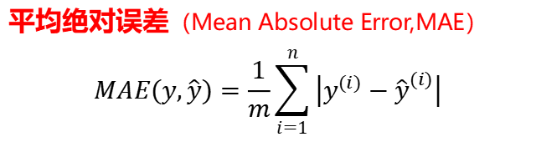
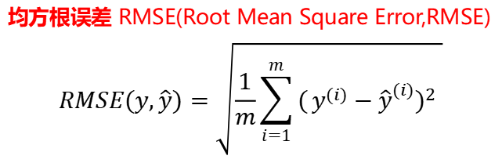
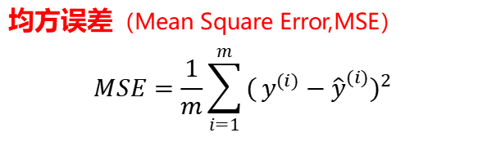
回归的评价指标
均方误差（Mean Square Error,MSE）
$$MSE=\frac{1}{m}\sum_{i=1}^{m}{(}y^{(i)}−{\overset{̂}{y}}^{(i)})^{2}$$
均方根误差 RMSE(Root Mean Square Error,RMSE)
$$RMSE(y,\overset{̂}{y})=\sqrt{\frac{1}{m}\sum_{i=1}^{m}{(}y^{(i)}−{\overset{̂}{y}}^{(i)})^{2} }$$
平均绝对误差（Mean Absolute Error,MAE）
$$MAE(y,\overset{̂}{y})=\frac{1}{m}\sum_{i=1}^{n}{\left|y^{(i)}−{\overset{̂}{y}}^{(i)}\right|}$$
其中，$y^{(i)}$ 和${\overset{̂}{y}}^{(i)}$分别表示第$i$个样本的真实值和预测值，$m$ 为样本个数。
Notes:
选择 MSE 还是 MAE 呢？
实际应用中，我们应该选择 MSE 还是MAE 呢？从计算机求解梯度的复杂度来说，MSE要优于MAE，而且梯度也是动态变化的，能较快准确达到收敛。但是从离群点角度来看，如果离群点是实际数据或重要数据，而且是应该被检测到的异常值，那么我们应该使用MSE。另一方面，离群点仅仅代表数据损坏或者错误采样，无须给予过多关注，那么我们应该选择MAE作为损失。

Slide 37

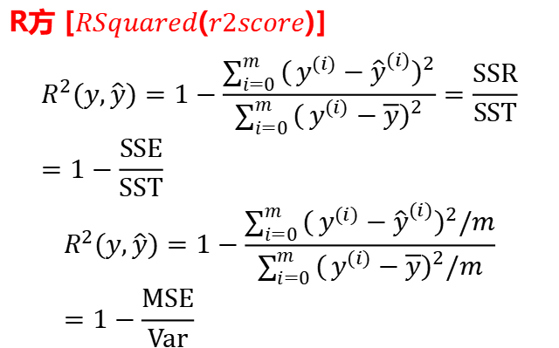
回归的评价指标
R方 [$RSquared$($r2score$)]
$$R^{2}(y,\overset{̂}{y})=1−\frac{\sum_{i=0}^{m}{(}y^{(i)}−{\overset{̂}{y}}^{(i)})^{2}}{\sum_{i=0}^{m}{(}y^{(i)}−\overline{y})^{2}}=\frac{SSR}{SST}=1−\frac{SSE}{SST}$$
$$R^{2}(y,\overset{̂}{y})=1−\frac{\sum_{i=0}^{m}{(}y^{(i)}−{\overset{̂}{y}}^{(i)})^{2}/m}{\sum_{i=0}^{m}{(}y^{(i)}−\overline{y})^{2}/m}=1−\frac{MSE}{Var}$$
$$SSR=\sum_{i=0}^{m}{(}{\overset{̂}{y}}^{(i)}−\overline{y})^{2}$$
$$SSE=\sum_{i=0}^{m}{(}y^{(i)}−{\overset{̂}{y}}^{(i)})^{2}$$
$$SST=\sum_{i=0}^{m}{(}y^{(i)}−\overline{y})^{2}$$
越接近于1,说明模型拟合得越好
其中，$y^{(i)}$ 和${\overset{̂}{y}}^{(i)}$分别表示第$i$个样本的真实值和预测值，$m$ 为样本个数。

Slide 38
参考文献
[1] Andrew Ng. Machine Learning[EB/OL]. Stanford University,2014. https://www.coursera.org/course/ml
[2] 周志华. 机器学习[M]. 清华大学出版社,2016.
[3] 李航. 统计学习方法[M]. 清华大学出版社,2019.
[4] WEINBERGER K. Distance metric learning for large margin nearest neighbor classification[J]. Advances in Neural Information Processing Systems, 2006, 18.
[5] HOERL A E, KENNARD R W. Ridge regression: applications to nonorthogonal problems[J]. Technometrics, 1970, 12(1): 69–82.
[6] TIBSHIRANI R. Regression selection and shrinkage via the lasso[J]. Journal of the Royal Statistical Society Series B, 1996, 58(1): 267–288.
[7] TIBSHIRANI R, BICKEL P, RITOV Y, et al. Least absolute shrinkage and selection operator[J]. Software: http://www.stat.stanford.edu/ tibs/lasso.html, 1996.

